Slide 1

캡스톤 디자인 계획서
모자이크(T19)
신형환, 박상현, 박성완

Slide 2
A table of Contents
주제
1
배경 및 문제
2
목표
3
팀구성
4
요구사항 목록
5
일정(간트 차트)
6

Slide 3

Part 1
주제
AI기반 CCTV 동영상 Head Detection 및
클러스터링 도구 개발

Slide 4

Part 2
배경 및 문제

Slide 5
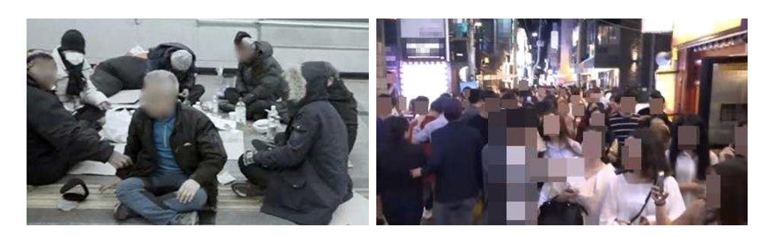
2-1) 동기 및 목적
최근 자주 사용되는 CCTV 자료가 각종 언론 자료 등에서 보도되고, 다수의 기관에서 사용되고 있음. 따라서 개인정보를 보호하기 위해, 비식별화 작업이 필요.
실제 동영상 비식별화 진행 시 수작업을 요구하므로, 엄청난 시간 및 비용손실이 발생함
우리는 이 기술에 대해 자동으로 영상처리를 실행할 수 있는 AI기반 비식별화 라이브러리를 구현하고자 함.

Slide 6
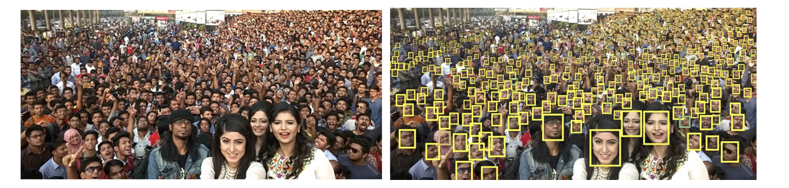
2-2) 필요성 및 기대효과
* 필요성
다양한 영상 매체가 등장함에 따라, 초상권, 개인 사생활 침해 등의 문제가 우려됨.
업체를 통해 비식별화를 하는 경우 작업이 완료된 영상을 검수하고 수정 요청하는 등 몇일에 거쳐 진행돼야 하는 시간을 피할 수 있음.
* 기대효과
이 기술이 구현된다면 CCTV 분야뿐만 아니라 개인 동영상 작업(유튜버, 방송 등)에도 사용할 수 있으므로 용이함.
AI를 도입하게 되면 개인정보보호법에 의해 비식별화 작업을 해야 하는 상황에서 발생하는 경제적·사회적 문제에 대한 비용 및 분쟁을 대폭 줄일 수 있게 됨

Slide 7

Part 3 : 목표
1) AI를 이용한 동영상 자동 얼굴 비식별화 서비스 개발
- CCTV 영상에 등장하는 인물들의 얼굴을 자동으로 검출 및 동일인물 인식
식별 대상을 선택하여 자동 비식별화 작업을 진행
2) AI 얼굴 검출 및 인물 클러스터링 서비스 개발
식별한 데이터들을 클러스터링 하여 리스트에 저장
3) 기능 구현 완료 시 UI 구현 가능성 고려

Slide 8
Part 4 : 팀구성
신형환 : 프로젝트 책임자로, 전반적인 프로젝트를 관리하고, 업무를 분배함. 주로 얼굴 인식 처리를 주로 담당한다(Dlib 등 이용).
2) 박상현 : 영상처리 담당자로, 라이브러리를 사용해 비식별화 기능구현을 담당한다. (OpenCV등 이용).
3) 박성완 : 모션인식 담당자로, 라이브러리를 사용해 detection기능 구현을 담당한다(OpenPose등 이용).

Slide 9
Part 4 : 요구사항 목록
요구사항 ID |  | 요구사항명 | 요구사항 내용
프로젝트 구성(PC)
 | PC-1 | 언어 | 주 언어는 파이썬이다.
 | PC-2 | 라이브러리 | 주 사용 라이브러리는 OpenCV, Dlib, OpenPose이다.
 | PC-3 | 버전 | 라이브러리 사용을 위하여, 지원 플랫폼에서 Python 3.7 이상을 사용한다.
 | PC-4 | 자원 공유 | Github를 통해 데이터를 공유하며 작업한다.
 | PC-5 | 추가 | 추가로 필요한 프로그램 및 라이브러리는 개발 중 확인하고 검토해 추가한다.
 | PC-6 | 설계 방식 | 하향식(Top-Down)으로 설계한다.
프로그램 기능(PF)
 | PF-1 | 검출 | 영상에서 얼굴을 검출한다.
 | PF-2 | 인식 | 검출한 자료를 객체화하여 인식한다.
 | PF-3 | 클러스터링 | 객체를 구분하여 저장하고 클러스터링한다.
 | PF-4 | 관리 | 인식 리스트를 만들어 관리한다.
 | PF-5 | 추가기능 | 인식 리스트의 얼굴과 비교 및 식별 기능을 지원한다.
 | PF-6 | 비식별화 | 선택 객체를 제외한 모든 객체를 비식별화한다.
 | PF-7 | 테스트 | 식별 및 구현 정확도가 80%정도가 되도록 테스트한다.

Slide 10
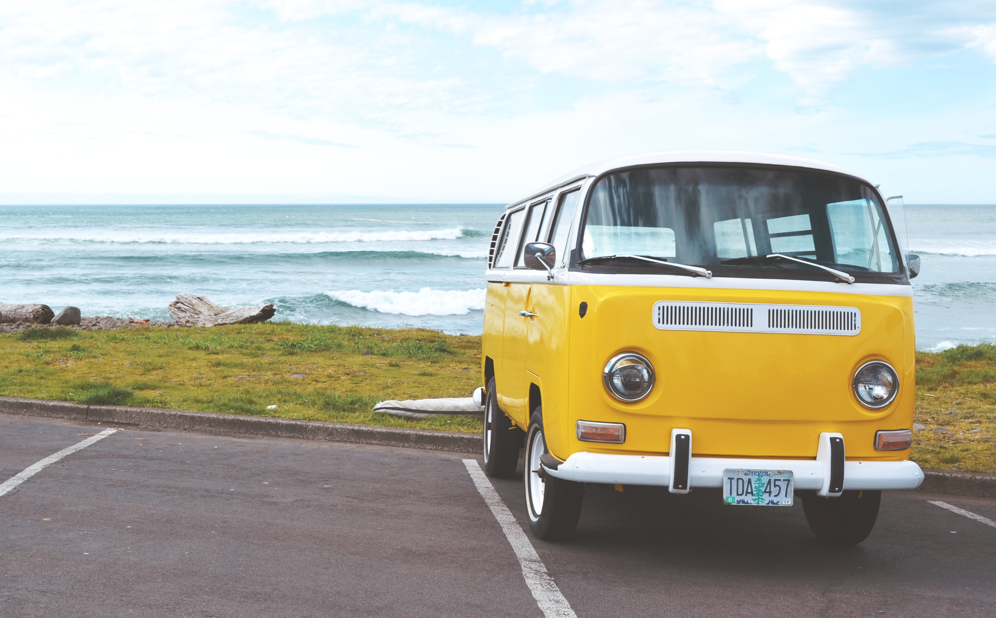
Part 5
일정 (간트 차트)

Slide 11
5) 일정
구 분 | 작 업 | 시작일 | 기 간 | 종료일
Detection | 검출 | 2021-03-29 | 7 | 2021-04-04
 | 인식 | 2021-04-03 | 8 | 2021-04-10
Clustering | 클러스터링 | 2021-04-09 | 10 | 2021-04-18
Interim Check | 중간 점검 | 2021-04-19 | 7 | 2021-04-25
listing | 관리 | 2021-04-26 | 14 | 2021-05-09
 | 추가기능 | 2021-05-03 | 9 | 2021-05-11
non-identification | 비식별화 | 2021-05-12 | 15 | 2021-05-26
Test | 테스트 | 2021-05-27 | 12 | 2021-06-07

Slide 12
Thank You

